Slide 1
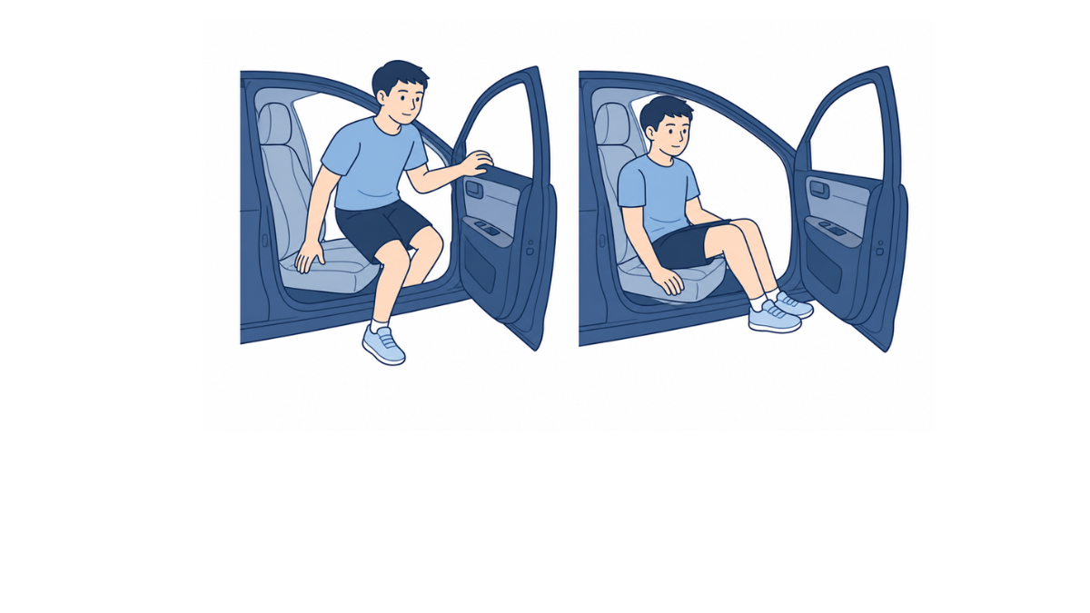
・お尻から座面に腰掛けて、座って両足を車内に入れましょう。
・なるべく動かない部分を支えにして、ゆっくり行いましょう。

